Slide 1
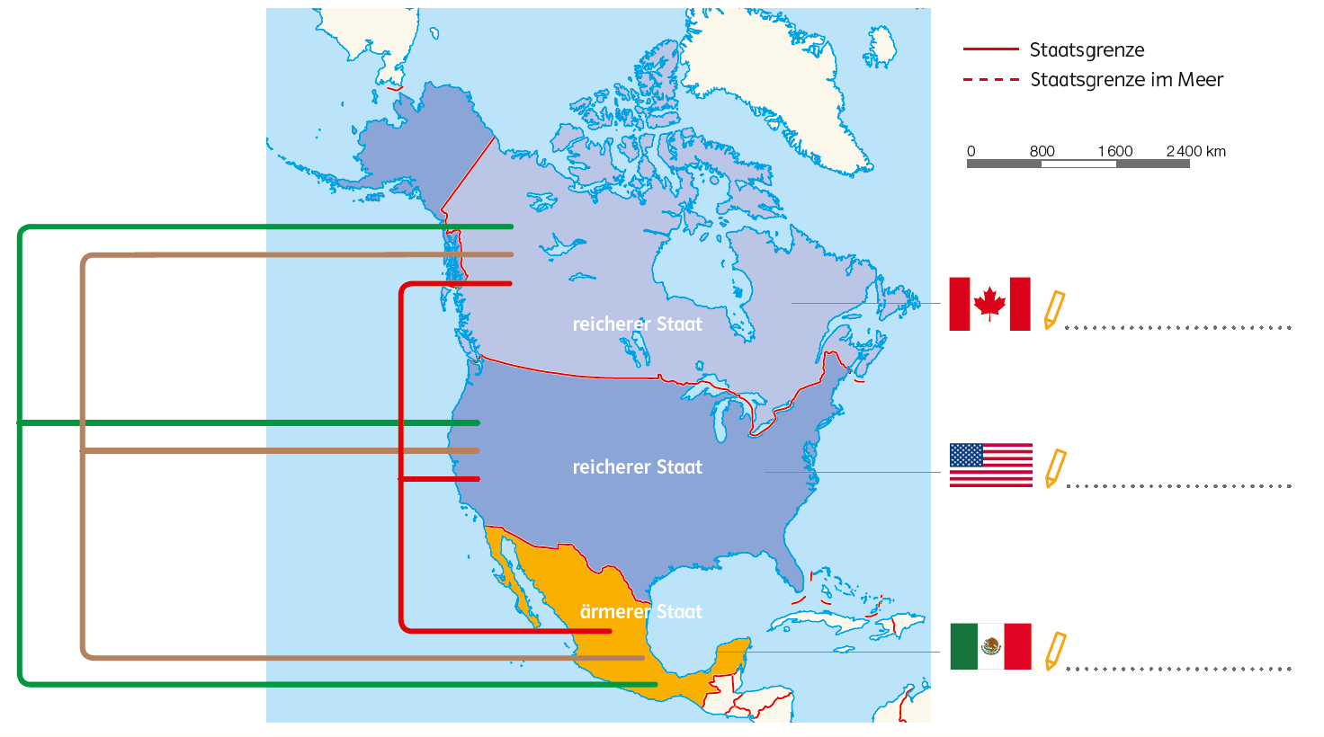
USMCA – ein Wirtschaftsbündnis
Verlagerung
der Produktion
in Bereiche mit
niedrigen Löhnen
Mitgliedsstaaten
Migration
Kanada
USA
Export billiger Güter und Dienstleistungen
Mexiko

Slide 2
Impressum
© Österreichischer Bundesverlag Schulbuch GmbH & Co. KG, Wien 2026
Kartographie: Kompass Freytag & Berndt GmbH, Wien
Alle Rechte vorbehalten.
www.oebv.at
Das Werk und seine Teile sind urheberrechtlich geschützt. Der Verlag gewährt das Recht des Downloads und des Einsatzes im Unterricht. Das Herauslösen, Kopieren und Bearbeiten von Daten jeder Art ist untersagt. Das Ausdrucken und Anfertigen von Kopien ist ausschließlich für den eigenen Unterrichts-gebrauch gestattet. Urhebervermerke, Seriennummern sowie sonstige der Programmidentifikation dienende Merkmale dürfen nicht entfernt oder geändert werden. Weder das Werk noch seine Teile dürfen in ein Netzwerk gestellt oder über das Internet weiter verbreitet oder veräußert werden.
Jede Nutzung in anderen als den genannten Fällen bedarf der vorherigen schriftlichen Einwilligung des Verlages.
Hinweise zum Einsatz
Das Tafelbild bezieht sich auf das Thema „Grenzen der Zusammenarbeit – Beispiel Mexiko“ auf den Seiten 60 und 61 im Schulbuch unterwegs 4.
Es kann als Einstieg oder der Wiederholung dienen.
Wir wünschen Ihnen einen erfolgreichen Unterricht!

